Slide 1
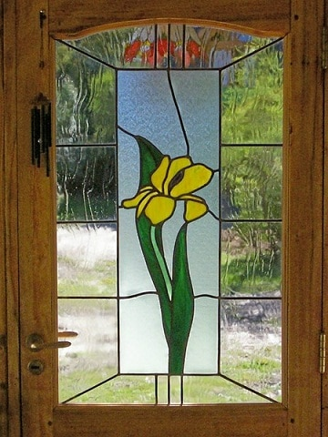

Taller de Vitreaux
Técnica Tiffany

Slide 2

Taller de Vitreaux
Técnica Tiffany

Slide 3
Contenido del Taller
  Aprender a utilizar las herramientas con seguridad y confianza,
  Determinar y dibujar el patrón del proyecto a desarrollar y los moldes por piezas,
  Usar la triple tijera y corte de los moldes con las tolerancias correspondientes,
  Seleccionar el vidrio según el proyecto que se va a emprender,
  Utilizar la caja de luz para la determinación adecuada del veteado de los vidrios,
  Cortar los vidrios según el diseño establecido y los moldes elaborados,
  Llevar a medida los vidrios con la pulidora,
  Aplicar correctamente la cinta de cobre adhesiva en las piezas,
  Comprobar las piezas encintadas con cobre según el patrón definido inicialmente,
  Soldar las piezas entre sí y usar el soldador y el estaño adecuadamente,
  Elaborar texturas de soldadura con el estaño,
  Aplicar pátinas,
  Reforzar las partes del proyecto que lo requieran,
  Limpieza y acabado.

Slide 4
Proyecto a desarrollar en el taller
  Se tomará como objeto de estudio la construcción de un panel de una lámpara Begonia tipo Tiffany.
  Se realizarán todos los pasos y procesos señalados anteriormente, que den cumplimiento a los objetivos a alcanzar.

Slide 5
Propuesta
El Taller tiene una duración de 12 horas totales desarrolladas en cuatro actividades; una actividad semanal de tres horas cada una, con un break intermedio durante cuatro semanas. Los Talleres de Vitreaux son los martes o miércoles a las 17.30 hs.
El valor horario es de $2 000 pesos arg (10 U$S). Cada clase de tres horas cuesta $6 000 pesos arg (30 U$S) por persona. El costo total del Taller es de $24 000 pesos arg (120 U$S) por participante. El arancel es por las 4 clases y se abona por adelantado o en la primera actividad.
Se les entregarán vidrios de 2 y 3 mm de grueso y utilizarán el soldador de 100 watts con su soporte. Las herramientas y la caja de luz están a vuestra disposición.
Se debería traer el fundente para soldar, el estaño 60/40 y la cinta de cobre, así como cualquier otra herramienta que posea.
Posteriormente cada participante nos planteará qué desea hacer específicamente, y como desea continuar.

Slide 6
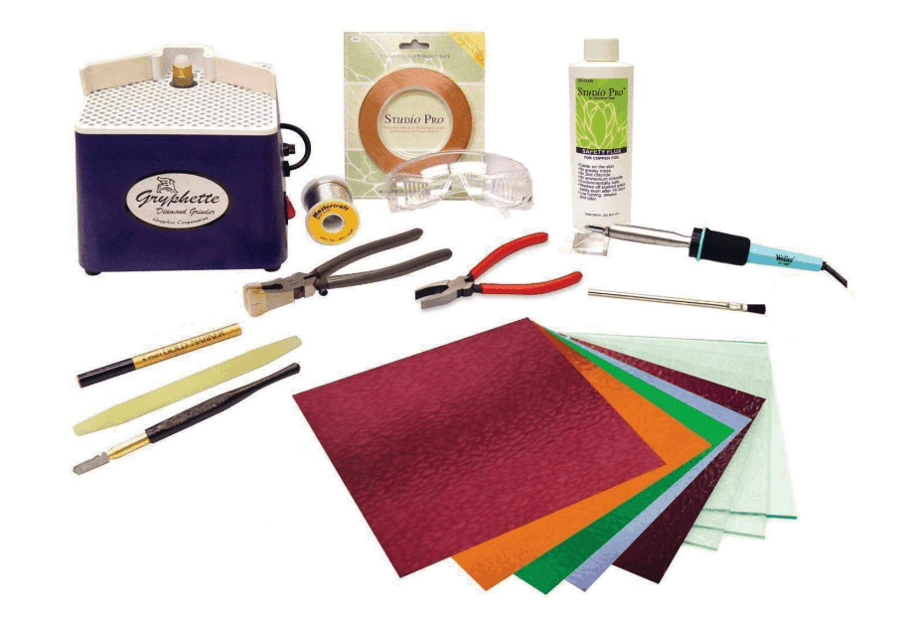
Herramientas
básicas
para
Vitreaux
Rollo de soldadura de estaño
Cinta adhesiva de cobre
Decapante para soldar
Soldador (Cautin)
de 100watts
Pulidora
Gafas
Pinza de correr
Pincel de aplicación
Pinza de trozar
Marcador
Aplicador de la cinta adhesiva de cobre
Vidrios de colores,
opalescentes,
translúcidos,
transparentes, etc.
Cortador de
Vidrios

